Slide 1
行動商務

Slide 2
本章學習目標
無線網路
商業結構移轉-從電子商業到行動商業
行動經濟的潮流
行動商業的樣貌
落實行動商業
行動顧客

Slide 3
新思維：物聯網時代來臨
RFID技術推出
物聯網(Internet of Things) ：1999年提出
物聯網就是把所有物品透過RFID、紅外感應器、全球定位系統、鐳射掃描器等資訊傳感設備與網際網路連接起來，實現智慧化識別和管理
其目的是讓所有的物品都與網絡連接在一起，方便識別和管理

Slide 4
依傳輸範圍來區分，
無線網路技術通常分成4種
1.無線個人網路(WPAN)— IEEE 802.15
2.無線區域網路(WLAN)— IEEE 802.11
3.無線都會網路(WMAN)— IEEE 802.16
4.無線廣域網路(WWAN)— IEEE 802.20

Slide 5
無線個人網路(WPAN) — IEEE 802.15
IEEE 802.15.1 — 藍芽(Bluetooth)
IEEE 802.15.3 — 超寬頻(Ultra WideBand, UWB)
IEEE 802.15.4 — Zigbee

Slide 6
無線區域網路(WLAN) — IEEE 802.11
無線區域網路(WLAN)顧名思義就是利用無線電波做為資料傳導的媒介。它利用無線電波的技術，取代舊式的雙絞線所構成的區域網路，就應用層面來講，它與有線網路的用途相似，兩者最大不同的地方是傳輸資料的媒介不同。
與其說無線區域網路將用來取代有線區域網路，倒不如說無線區域網路是用來彌補有線區域網路的不足，以達到網路延伸的目的。通常在以下的情形中可以考慮無線區域網路的架設：有線區域網路架設受地理環境的限制、針對無固定工作場所的使用者（如業務員或生產線上的監督員）、或是做為有線區域網路的備用系統等。由此可見無線區域網路與有線區域網路間的互補性。

Slide 7
Wi-Fi 與 IEEE 802.11b
所謂 Wi-Fi，其實就是 IEEE 802.11b 的別稱，是由一個名為「無線乙太網相容聯盟」（Wireless Ethernet Compatibility Alliance, WECA）的組織所發佈的業界術語，中文譯為「無線相容認證」。
它是一種短程無線傳輸技術，能夠在數百英尺範圍內支持網際網路網接入的無線電信號。
隨著技術的發展，以及IEEE 802.11a 及IEEE 802.11g等標準的出現，現在IEEE 802.11 這個標準已被統稱作Wi-Fi。從應用層面來說，要使用Wi-Fi，用戶首先要有 Wi-Fi 相容的用戶端裝置。

Slide 8
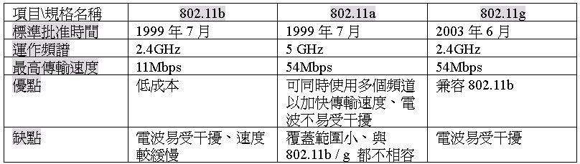
表12-1 IEEE 802.11a、802.11b及802.11g的比較

Slide 9
無線都會網路(WMAN) — IEEE 802.16
Wi-MAX是「全球微波存取互通性」（worldwide interoperability for microwave access）的縮寫。其標準有別於現有的802.11無線區域網路（WLAN），採用700MHz的範圍，應用於無線都會(WMAN)網路且範圍可達30哩，符合IEEE 802.16標準。不但傳輸速度更快，距離也更遠。
在從無線個人區域網路(WPAN)到無線廣域網路(WWAN)的整個無線網路範圍中，依照國際電信聯盟(ITU)的定義，俗稱Wi-Max的802.16標準是介於WWAN與WLAN之間，傳輸距離小於50km的「無線都會網路」(WMAN)應用，主要定義為都市中一些易受干擾地點的無線補強技術。

Slide 10
Wi-Max的優勢
1.傳輸距離遠：Wi-Max無線信號的傳輸距離最遠可以達到50公里，是無線區域網路(WLAN)所不能相提並論的，而它的涵蓋面積更是3G基地台的10倍，只需要設置少量的基地台，就可以覆蓋整個城市，因此使得無線網路應用範圍大大增加。
2.傳輸速度快：WiMax最高的傳輸速度是70Mbps，是3G的30倍，對無線網路來說，無疑是一個很大的進步。Wi-Max採用跟WLAN標準802.11a/g相同的OFDM (Orthogonal Frequency Division Multiplexing)調變方式，每個頻道的頻寬是20MHz，與802.11a/g相同。但因為它可以經由固定天現穩定收發無線電波，所以傳輸量自然較802.11a/g還高。

Slide 11
Wi-Max的優勢
3.沒有「最後一哩 (Last Mile)」的限制：Wi-Max可以將Wi-Fi熱點連接到網際網路，也可當作DSL (Digital Subscriber Line)等有線連接方式的無線延伸。Wi-Max可提供半徑50公里區域内的使用者連接上網，使用者不需要纜線就可以跟基地台取得連線。
4.提供多樣化的多媒體服務：由於Wi-Max比Wi-Fi具有更良好的延展性與安全性，所以可以提供電信業務等級的多媒體通信服務。而它的高頻寬也可以將Internet Protocol網路的缺點大大降低，提高VoIP (Voice over Internet Protocol)的QoS (Quality of Service)。

Slide 12
無線廣域網路(WWAN) — IEEE 802.20
無線廣域網路(Wireless Wide Area Network, WWAN) 是指傳輸範圍可跨越國家或不同城市之間的無線網路，由於範圍廣大，通常都需由特殊的服務提供者來架設及維護整個網路，一般人只是單純以終端連線裝置來使用無線廣域網路。例如：行動電話使用的 GSM(Global System for Mobile Communications) 通訊系統就屬於 WWAN。
無線廣域網路(WWAN)的連線能力可涵蓋相當廣泛的地理區域，但到目前為止資料傳輸率都偏低，只有115 Kbps，和其他較為區域性的無線技術相去甚遠。目前全球的無線廣域網路主要採用兩大技術－分別是GSM及CDMA技術，預計將來這兩套技術仍將以平行的步調發展。

Slide 13
商業結構移轉-從電子商業到行動商業
1.微軟(Microsoft)：為什麼要從個人電腦軟體廠商轉型為多平台基礎設施服務企業？
2.英特爾(Intel)：為什麼要從微處理器製造商轉型為行動網路連線與通訊產品製造商？
3.諾基亞(Nokia)：為什麼要從行動電話製造商轉型為行動經濟服務設備商？
4.日本NTT DoCoMo：為什麼要將i-mode行動網路服務輸往歐美？

Slide 14
行動商業會表現在三種層次之上
1.基礎設備和各式行動設備
2.消費者應用和體驗
3.協同關係與供應鏈

Slide 15
行動化有「離線」與「上線」兩種
1.離線行動：係指雖然不連接網際網路，但還是可以利用手持設備執行獨立的程式。注意，行動設備就算不接上網際網路其用處還是很大地。
2.上線行動：通常又稱為「無線上網」，只要手持設備透過無線網路，可以交換電子郵件、簡設，並接收網頁內容等，都屬於這個範疇。

Slide 16
發展行動商業應小心三個主要陷阱
1.速度過快：一窩蜂地追求快速成長，養大了對資金的胃口，不斷地融資，這種操作方式無異是自尋死路。
2.時髦和體面不能當飯吃：光鮮亮麗的前景有助於募集金資，但要獲利那還要多努力努力。
3.創新的擴散是個漫長的過程：不論是個人→經濟→社會，接受新科技再快，也需要時間，問題是企業永遠不會早知道消費者到底準備好沒？

Slide 17
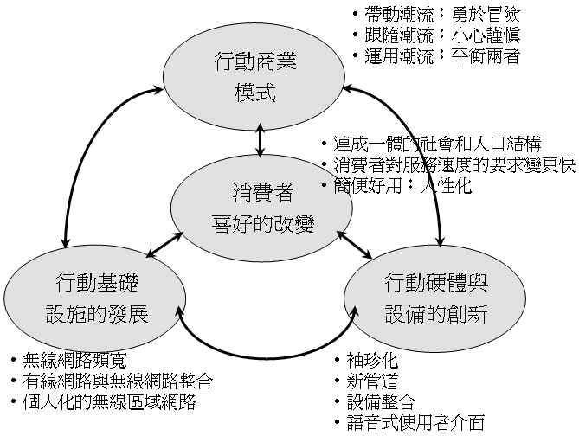
圖12-2 行動經濟的潮流

